Slide 1
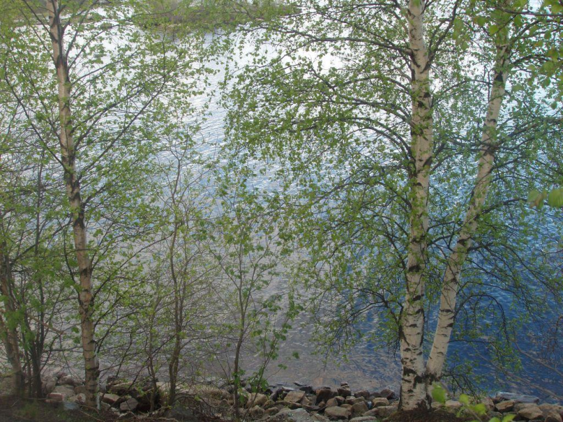
Золотое
кольцо
России
Составитель: Ларионова Г. А., учитель начальных классов МОУ СОШ № 27, г. Тверь

Slide 2
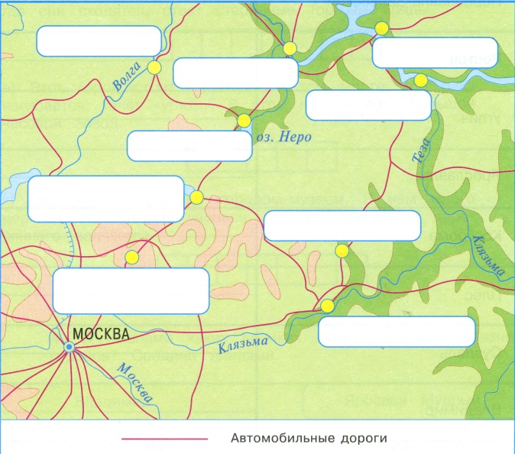
Углич
Кострома
Ярославль
Плёс
Ростов
Переславль - Залесский
Суздаль
Сергиев Посад
Владимир

Slide 3
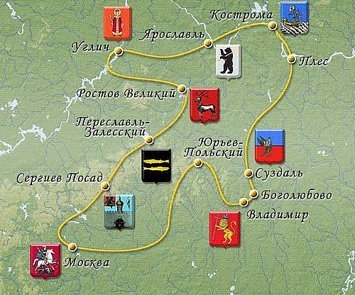

Slide 4
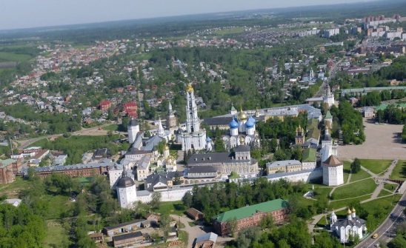
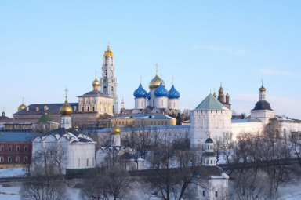
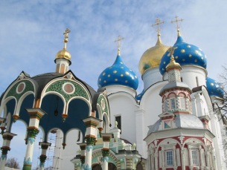
В путешествие по Золотому кольцу мы отправляемся из Москвы. Едем на северо-восток. И вот мы прибываем в город Сергиев Посад. Он назван в честь святого Сергия Радонежского, который основал здесь большой монастырь.
Этот монастырь называется Троице-Сергиева лавра. Слово «лавра» означает главный, самый важный монастырь. И он действительно признан главным монастырём России

Slide 5
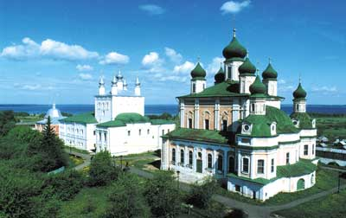
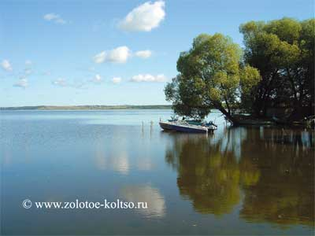
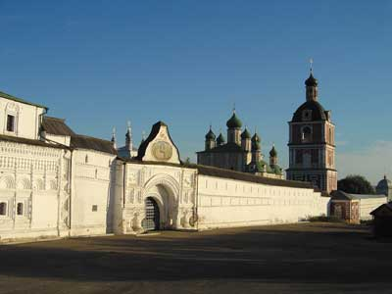
Из Сергиева Посада
мы едем в Переславль-Залесский — город, который, как и Москва, был основан князем Юрием Долгоруким.
Здесь сохранились старинные церкви и другие памятники архитектуры.
Жемчужина России - озеро Плещеево, изумительное по красоте и чистоте - одна из главных ценностей Переславля-Залесского. Озеро - ледникового происхождения, его возраст - около 30 тысячи лет
Горицкий Успенский монастырь возник в XVI в. при Иване Калите.

Slide 6
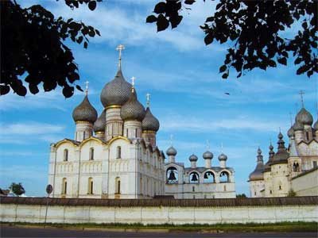
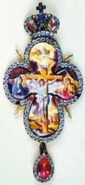
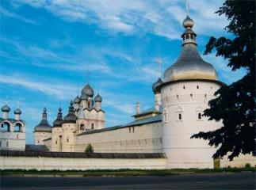
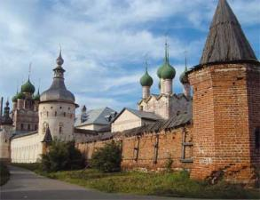
Затем наш путь лежит в Ростов.
Этот город — один из
самых древних в Золотом кольце, и уже в давние времена его с уважением называли Великим. Самая замечательная часть города — Ростовский кремль. За его белыми стенами видны многочисленные купола церквей, колокола которых славятся своим мелодичным звоном. Ростовские звоны записаны на аудиокассеты, лазерные диски и известны во всём мире. В Ростове мы обязательно полюбуемся знаменитой ростовской финифтью. Это очень красивые украшения с эмалью — броши, серьги, браслеты. Их делают здесь уже несколько столетий

Slide 7
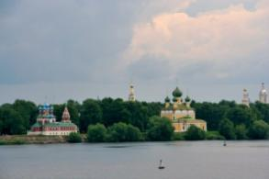
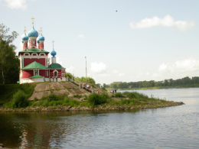
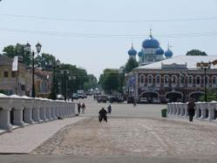
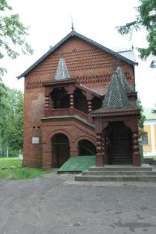
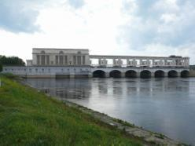
Следующая остановка на нашем маршруте — город Углич. Он стоит на реке Волге. Название города, возможно, произошло от слова «угол». Река в этом месте изгибается, течёт «углом».
В Угличе много памятников старины. Кроме них, интересна Угличская гидроэлектростанция — одна из первых гидроэлектростанций, построенных на Волге. А ещё в Угличе работает большой часовой завод, где делают часы «Чайка».
Панорама Угличского кремля с Волги
Угличский кремль, церковь царевича Димитрия на Крови (1692)
Вид на Успенскую площадь в Угличе
Палаты царевича Дмитрия
Вид Угличской ГЭС с ул. Спасской

Slide 8
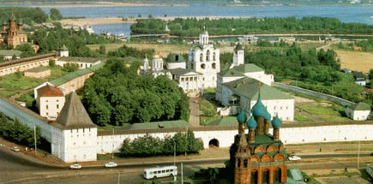
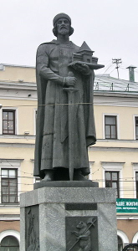
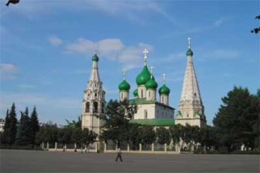
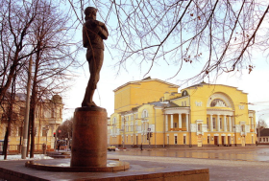
Из Углича мы отправимся в Ярославль — самый крупный город Золотого кольца. Он был основан князем Ярославом Мудрым, имя которого и носит. Город тоже стоит на Волге. Вдоль реки можно прогуляться по очень красивой набережной. В центре города мы увидим памятник Фёдору Григорьевичу Волкову. Этот замечательный человек создал в Ярославле первый в России общедоступный театр. Вот почему Ярославль называют родиной русского театра.
Памятник Ярославу Мудрому
Театр имени Ф. Волкова
и памятник Ф. Волкову

Slide 9
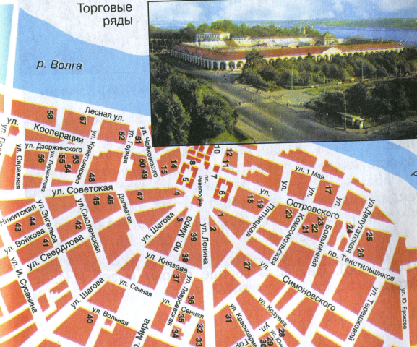
Следующий город на Волге, в котором мы остановимся, — Кострома.
Если посмотреть на план города, можно заметить, что улицы здесь расположены в виде веера. Есть легенда, которая это объясняет. Когда императрица Екатерина Вторая приказала перестроить город, её спросили, какой она хочет видеть Кострому. В этот момент императрица развернула веер. Вот город и сделали таким необычным. В той части города, где улицы сходятся, расположены старинные Торговые ряды. Торгуют в них уже несколько веков. Каждому товару отводилось своё место. Об этом говорят названия — Большие и Малые мучные ряды, Масляные ряды, Пряничные ряды...

Slide 10
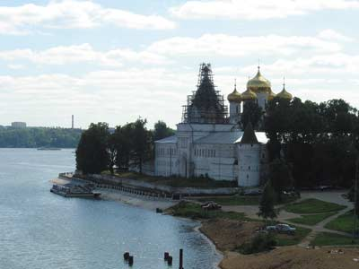
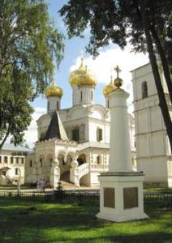
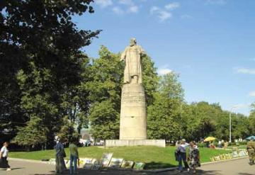
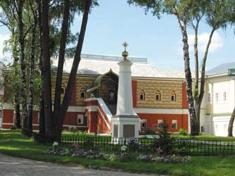
Ипатьев Троицкий монастырь
Памятник Ивану Сусанину

Slide 11
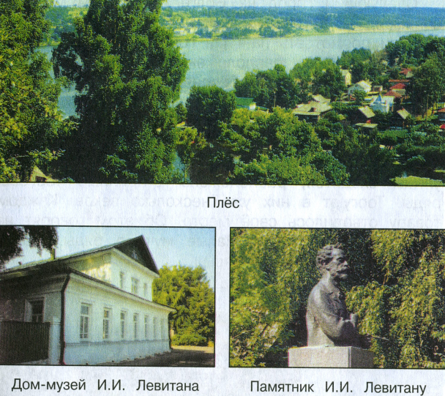
Продолжая свой путь вдоль великой русской реки,
посетим ещё один прекрасный город на Волге — Плёс. Своё название он получил от речного плёса, то есть широкой части реки между двумя изгибами.
Плёс — это город художников. Мы обязательно увидим их здесь за работой. Их привлекает необыкновенная красота города и его окрестностей. Художники приезжали сюда и в прошлом. Особенно любил Плёс русский художник Исаак Ильич Левитан 1860-1900). Сейчас в городе открыт музей И.И.Левитана.

Slide 12
Из Плёса мы отправимся
в Суздаль —
всемирно
известный город-музей. Здесь
33 церкви,
5 монастырей, 17 часовен. Удивительно чувствуешь себя на улицах Суздаля — как будто перенёсся в далёкое прошлое.

Slide 13
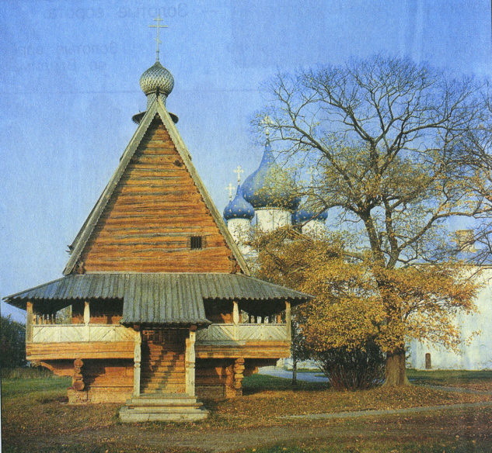
В городе есть знаменитый Музей деревянного зодчества, где собраны старинные постройки из дерева — церкви, избы, мельница и др.

Slide 14
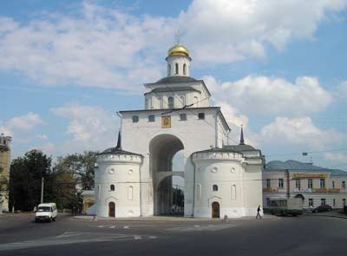
От Суздаля совсем недалеко до Владимира.
Его основал князь Владимир Мономах (отсюда название города). Красивый город Владимир стоит на высоком берегу реки Клязьмы (это приток реки Оки). Чтобы полюбоваться городом и его окрестностями, поднимемся на высокую башню, где устроена смотровая площадка. Отсюда старинная часть города видна как на ладони. Спустившись с башни, пройдём по улицам Владимира. Вот перед нами замечательный памятник старины — Золотые ворота.

Slide 15
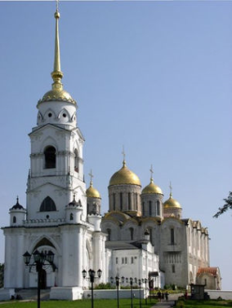
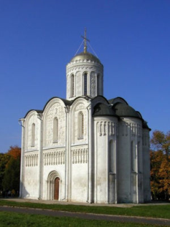
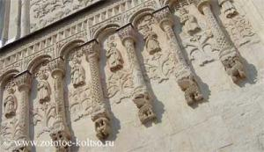
Вот величественный Успенский собор, который долгое время был главным на Руси. По его образцу построили Успенский собор в Московском Кремле.
А вот Дмитриевский собор. На его стенах несколько сотен удивительных резных изображений.
Впервые в русском зодчестве встречается такая обильная скульптурная декорация. На каждом фасаде центром композиции является царь Соломон. Вокруг него группируются изображения растений, зверей, птиц, грифонов
Из Владимира мы возвращаемся в Москву.

Slide 16
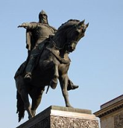
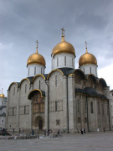
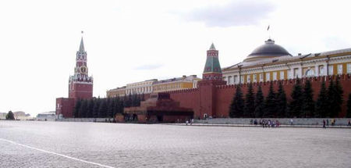
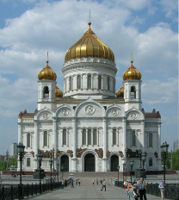
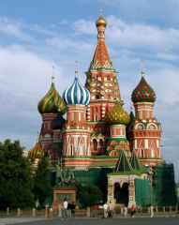
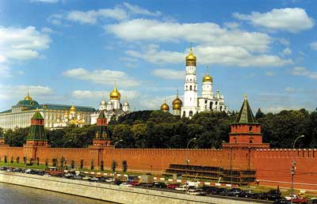
Москва
Памятник Юрию Долгорукому
Успенский собор
Красная площадь
Храм Христа Спасителя
Покровский собор

Slide 17
Источники информации:
Плешаков А. А. Окружающий мир. Мир вокруг нас. Учеб. для 3 кл. нач. шк. в 2 ч. Ч. 2/А. А. Плешаков. – 7 –е изд. – М.: Просвещение, 2008. – 160с.
http://upload.wikimedia.org/wikipedia/commons
http://www.zolotoe-kolco.ru
http://moikompas.ru

